Slide 1


Towards Open World Object Detection
开放世界目标检测学习
汇报人：2020级赖乐
Notes:
51PPT模板网，幻灯片演示模板及素材免费下载！
51PPT模板网 唯一访问网址：www.51pptmoban.com

Slide 2
目 录
01
概 述
02
模型架构
03
详细介绍
04
训练和
模型总结

Slide 3
01
概 述
包括论文题目含义、背景、模型内容

Slide 4
概 述
模型架构
详细介绍
模型总结
Towards Open World Object Detection
1 题目含义
“开放世界”与 “目标检测”
开放集 与 开放世界：Open set & Open world
开放集：训练时训练数据是已知类别标签的，而测试时会遇到未知类别标签
开放世界：训练时就会遇到已知类别标签和未知类别标签的数据
分类 与 检测：Classification & Detection
分类：解决“是什么”的问题，即给定一张图片判断这个图片是什么类别
检测：解决“是什么”“在哪里”的问题，即给定一张图片找出所有物体目标的位置和类别

Slide 5
模型概述
概 述
Unet网络
详细介绍
训练和结果
模型架构
模型总结
模型架构
2 背景
开放集分类 Open Set Classification
首先认识到训练时的遇到的数据是不完整的，测试的时候可能会遇到新类，因此开发了开放集分类器
开放世界分类 Open World Classification
认识到由于开放集分类训练时只学习了已知类，因此更多地学习了已知类的信息，因此对未知类和已知类的学习不平衡，所以提出了一种更灵活的训练设置，即训练时已知和未知同时存在，而不是在一组固定的类上训练静态分类器。
开放集检测 Open Set Detection
目标检测器会将已知类物体识别为”物体”，其余的识别为”背景”,但是在实际操作时发现有些时候未知类物体的分数也很高，在”物体”和”背景”之间，因此利用该特性促进了开放集检测的研究。

Slide 6
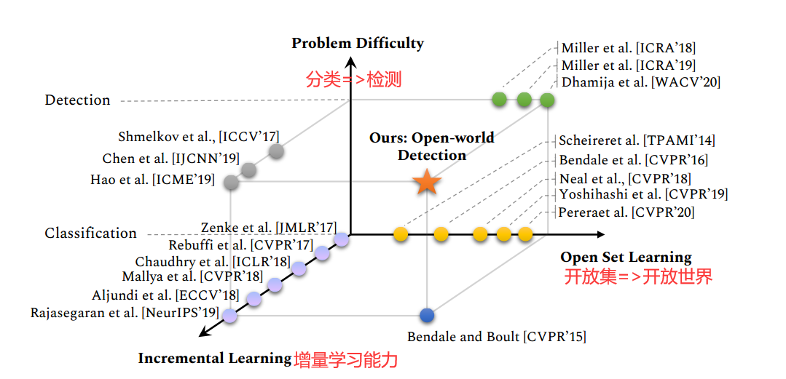
模型概述
概 述
Unet网络
详细介绍
训练和结果
模型架构
模型总结
模型架构
3 模型内容(ORE)
Open World Object Detection （ORE）
模型能力：开放世界+目标检测+增量学习

Slide 7
模型概述
概 述
Unet网络
详细介绍
训练和结果
模型架构
模型总结
模型架构
两大挑战：
3 模型内容(ORE)
在没有明确监督的情况下，将没有被引入的物体识别为“未知”物体（训练时识别未知标签的物体）
当逐渐接收到相应的标签时，增量地学习这些识别出的未知类别而不忘记先前学习的类。（增量学习）
Open World Object Detection （ORE）
主要贡献：本文提出了一种基于对比聚类和基于能量的未知识别的开放世界目标检测算法。
副产品：我们发现识别和描述未知实例有助于减少增量目标检测设置中的混乱，在这种情况下，我们实现了最先进的性能，而无需额外的方法学习。

Slide 8
02
模型架构
由于ORE模型是在Faster RCNN模型上改进而来，因此该节的讲解会对比Faster RCNN

Slide 9
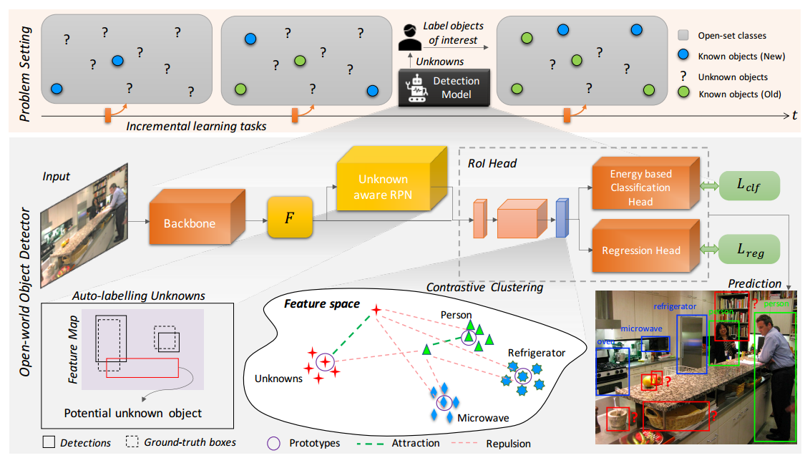
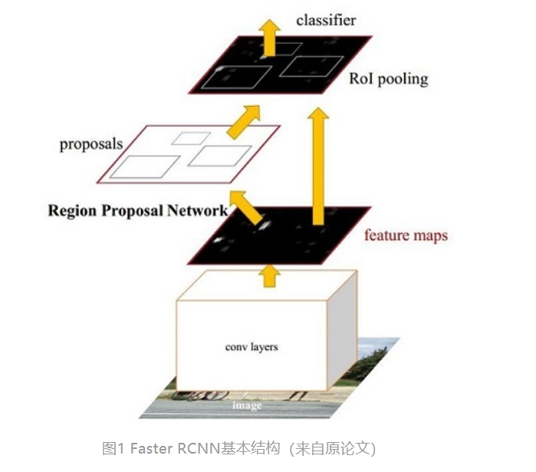
概 述
模型架构
概 述
Unet网络
详细介绍
训练和结果
模型架构
模型总结
·
1 总体架构——基于Faster RCNN
ORE模型(论文图2)
Faster RCNN架构

Slide 10
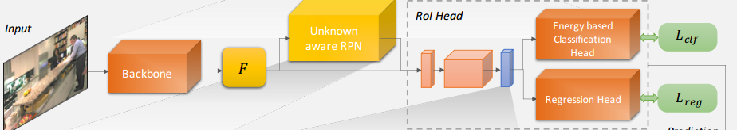
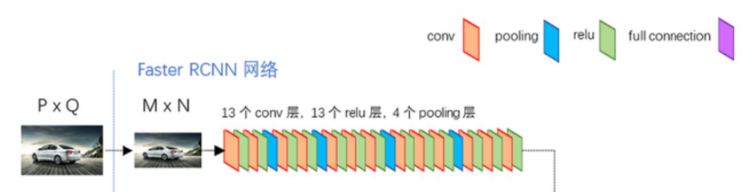
概 述
模型架构
详细介绍
模型总结
2 部分架构1——backbone
生成的特征图
也叫Feature Map
共有13个conv层，13个relu层，4个pooling层
1、经过每个conv层后，特征图大小都不变
2、经过relu层，特征图大小也不变
2、经过每个pooling层后，特征图的宽高变为之前的一半。
综上，一个MxN大小的图片经过Conv layers之后生成的feature map大小为(M/16)x(N/16)

Slide 11
前向和反向传播
模型概述
模型架构
概 述
Unet网络
详细介绍
训练和结果
模型总结
2 部分架构2——Unknow aware RPN（创新）
Faster RCNN中的RPN （Region Proposal Network） ：
即区域候选网络，用于生成候选框（proposals）。
任务：
1.分类：判断所有预设anchor是属于positive还是negative（即anchor内是否有目标，二分类）
2.bounding box regression：修正anchors得到较为准确的proposals。
因此，RPN网络相当于提前做了一部分检测，即判断是否有目标（具体什么类别这里不判）以及修正anchor，使框的更准一些。

Slide 12
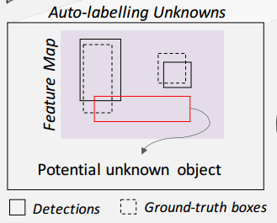
前向和反向传播
模型概述
模型架构
概 述
Unet网络
详细介绍
训练和结果
模型总结
2 部分架构2——Unknow aware RPN（创新）
ORE:使用RPN自动标记未知：
Auto-labelling Unknowns with RPN
我们使用区域建议网络（RPN），因为它与类无关。
给定一个输入图像，RPN为前景和背景实例生成一组边界框预测，以及相应的目标得分。我们将那些具有高目标性得分，但不与ground truth重叠的区域标记为潜在未知目标。简单地说，我们选择top-k背景区域方案，按其目标得分排序，作为未知对象。

Slide 13
前向和反向传播
模型概述
模型架构
概 述
Unet网络
详细介绍
训练和结果
模型总结
2 部分架构3——RoI Pooling
即兴趣域池化，用于收集RPN生成的proposals（每个框的坐标），并从Backbone出来feature maps中提取出来（从对应位置扣出来），生成proposals feature maps送入后续全连接层继续做分类（具体是哪一类别）和回归。

Slide 14
前向和反向传播
模型概述
模型架构
概 述
Unet网络
详细介绍
训练和结果
模型总结
2 部分架构4——Classification and Regression （创新）
Faster RCNN：Classification and Regression
利用proposals feature maps计算出具体类别，同时再做一次bounding box regression获得检测框最终的精确位置。

Slide 15
模型概述
前向和反向传播
Unet网络
训练和结果
2 部分架构4——Classification and Regression （创新）
ORE： Energy Based Unknown Identifier：
由于Open World Detection场景包含未知类别的特性，传统的softmax分类器可能会给出不可控的结果，所以论文采用了基于能量的分类器(EBM)，能够学习输入特征与标签之间的匹配程度，用来识别未知目标。

Slide 16
03
详细介绍

Slide 17
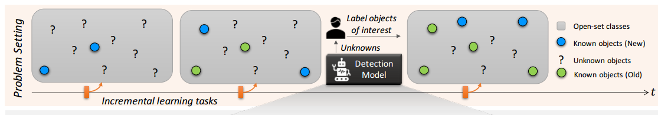
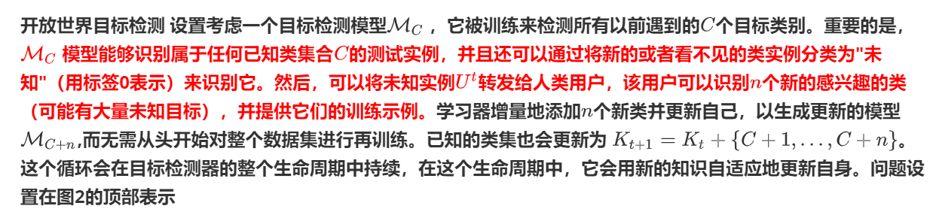

概 述
模型架构
详细介绍
模型总结
0 开放世界目标检测(Open World Object Detection) 问题定义
$$x_{t}$$
图2 顶部

Slide 18
课题目的
概 述
进展成果
模型架构
Unet网络
详细介绍
训练和结果
模型总结
1 对比聚类Contrastive Clustering
$$x_{t}$$
为什么选择神经网络的隐藏层进行类之间的学习？
1、它帮助模型识别未知实例的特征表示与其他已知实例的区别，从而有助于将未知实例识别为新实例。
2、它有助于学习新类实例的特征表示，而不与潜在空间中的前一类重叠，从而有助于不遗忘的增量学习。
怎样对神经网络的隐藏层进行类之间的学习？
一种自然的方法是将其建模为一个对比聚类问题，在这个问题中，同一类的实例将被迫保持在附近，而不同类的实例将被推得很远。

Slide 19
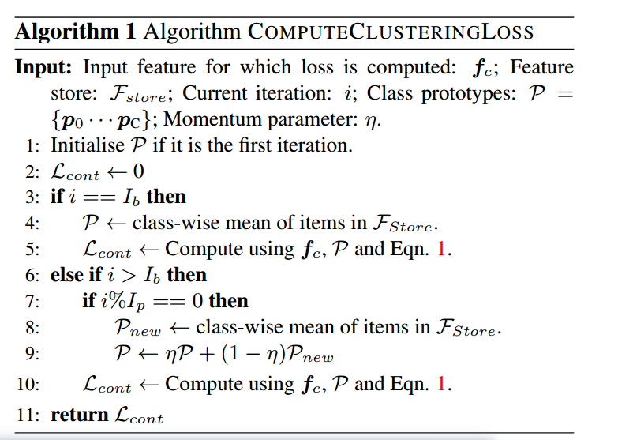
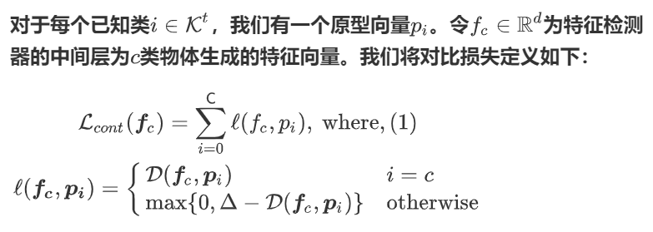
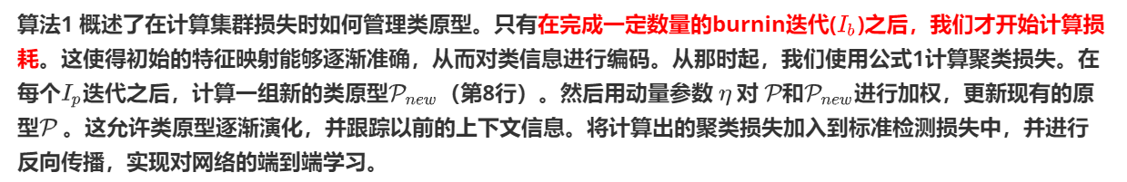
​
课题目的
概 述
进展成果
模型架构
Unet网络
详细介绍
训练和结果
模型总结
​
​
1 对比聚类 Contrastive Clustering
$$x_{t}$$

Slide 20
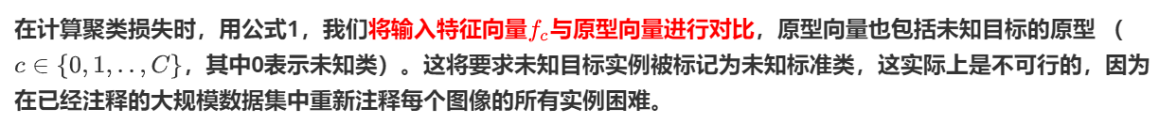

​
课题目的
概 述
进展成果
模型架构
Unet网络
详细介绍
训练和结果
模型总结
​
​
2 使用RPN自动标记未知 Auto-labelling Unknowns with RPN
$$x_{t}$$
给定一个输入图像，RPN为前景和背景实例生成一组边界框预测，以及相应的目标得分。我们将那些具有高目标性得分，但不与ground truth重叠的区域标记为潜在未知目标。
简单地说，我们选择top-k背景区域方案，按其目标得分排序，作为未知对象

Slide 21
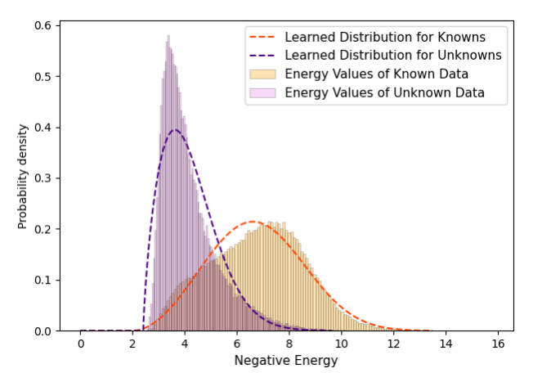
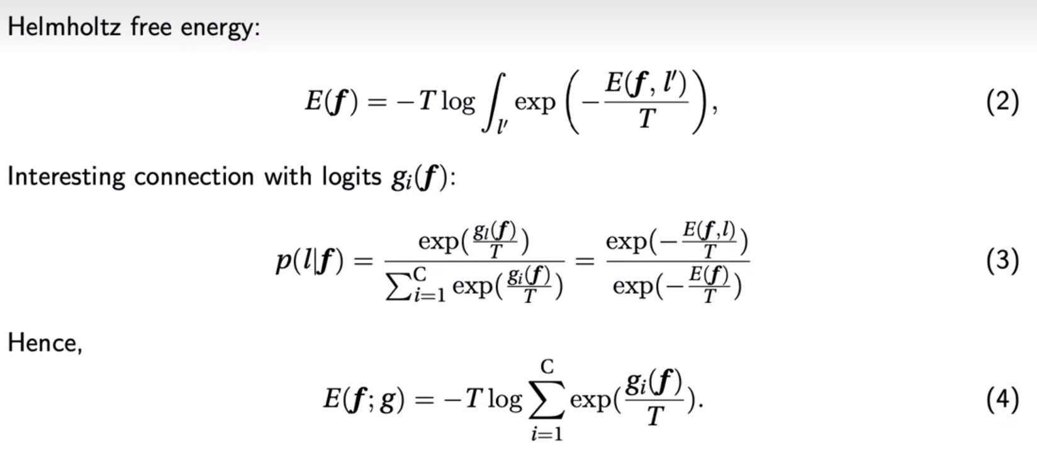
​
课题目的
概 述
进展成果
模型架构
Unet网络
详细介绍
训练和结果
模型总结
​
​
3 基于能量的未知目标识别 Energy Based Unknown Identifier
$$x_{t}$$
图3：如上图所示，已知和未知数据点的能量值显示出明显的分离。
我们在每个样本上拟合一个Weibull分布，并用这些来识别未知样本和已知样本

Slide 22
04
模型总结

Slide 23
概 述
模型概述
概 述
Unet网络
模型架构
详细介绍
训练和结果
模型架构
模型总结
模型总结
不同于以往在固定数据集上测试性能，论文提出了一个更符合实际的全新检测场景Open World Object Detection，需要同时识别出未知类别和已知类别，并不断地进行增量学习。
论文还给出了ORE解决方案，通过对比聚类和基于能量的分类器来进行开放世界的检测训练。
Open World Object Detection （ORE）

Slide 24
Thanks for listening
Notes:
51PPT模板网，幻灯片演示 模板及素材免费 下载！
51PPT模板网 唯一访问网址：www.51pptm oban.com

